Slide 1


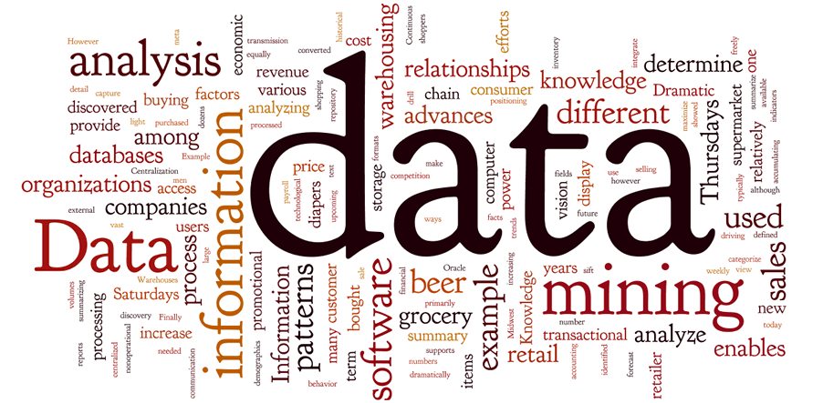
DATA MINING
Massively Parallel Databases and MapReduce Systems
Trường Đại học Công Nghệ - Đại học Quốc Gia Hà Nội
TS. Phan Xuân Hiếu
Khai phá dữ liệu – INT 6123 2

Slide 2
Nội dung thuyết trình
Các hệ thống cơ sở dữ liệu song song và MapReduce
Phần 1
Phần 2
Phần 3
Phần 4
Phần 5
Phần 6
Hệ thống cơ sở dữ liệu song song cổ điển
Hệ thống cơ sở dữ liệu dạng cột
Hệ thống MapReduce
Hệ thống phân luồng dữ liệu
Các hệ thống khác
Tổng quan

Slide 3

Lời giới thiệu
CÁC HỆ THỐNG CƠ SỞ DỮ LIỆU SONG SONG VÀ MAPREDUCE
Thuyết trình viên: Đào Tiến Tú

Slide 4
Tại sao lại phải truy cập song song tới dữ liệu?
At 10 MB/s
1.2 days to scan
1,000 x parallel
1.5 minute to scan.
1 Terabyte
Bandwidth
1 Terabyte
10 MB/s
Parallelism:
divide a big problem
into many smalones
to be solved inler parallel.

Slide 5
Thế nào là Parallel Database?
Hệ thống cơ sở dữ liệu song song – Parallel Database System tìm cách cải thiện hiệu suất thông qua các hoạt động song song như nạp dữ liệu, xây dựng lập chỉ mục và đánh giá các truy vấn bằng cách sử dụng đồng thời nhiều CPU và ổ cứng.
- Động lực cho sự phát triển của Parallel DB:
Các máy chạy song song đang dần trở nên phổ biến và có giá cả phải chăng
Giá của các bộ vi xử lý, bộ nhớ và ổ cứng giảm mạnh
Cơ sở dữ liệu đang ngày càng gia tăng kích thước về mặt lưu trữ
Một khối lượng lớn các dữ liệu giao dịch được thu thập và lưu trữ để phân tích
Các dữ liệu đa phương tiện như hình ảnh được lưu trữ trong cơ sở dữ liệu ngày càng tăng

Slide 6

Lợi ích của một Parallel DBMS
1
Điền chữ vào
2
Thêm chữ
3
Thêm văn bản
4
Điền chữ vào

Slide 7

Đo lường lợi ích mang lại
1
Tăng tốc
Có thêm nhiều kết quả chỉ ra rằng thời gian chạy sẽ tiêu tốn ít hơn với cùng một lượng dữ liệu.
+) cần 10 giây để quét một DB của 10.000 bản ghi nếu sử dụng 1 CPU
+) cần 1 giây để quét một DB của 10.000 bản ghi nếu sử dụng 10 CPU
2
Cân bằng
Các nguồn tài nguyên được tăng lên tương ứng với sự gia tăng kích thước của dữ liệu với điều kiện là thời gian chạy không đổi.
+) 1 giây để quét một DB của 1.000 bản ghi cần sử dụng 1 CPU
+) 1 giây để quét một DB của 10.000 bản ghi cần sử dụng 10 CPU

Slide 8
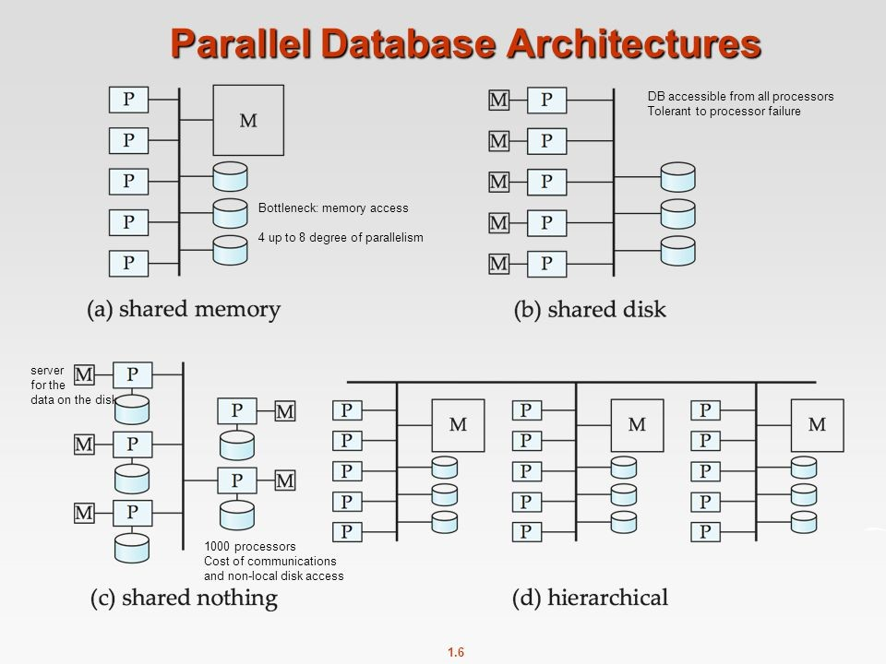
Các kiến trúc Parallel Database

Slide 9
Kiến trúc Parallel Database
Ý tưởng cơ bản đằng sau Parallel DB là nhằm thực hiện các bước đánh giá song song bất cứ khi nào có thể.
3 kiến trúc chính được đề xuất để xây dựng DBMS song song:
1
Chia sẻ bộ nhớ
3
Không chia sẻ
2
Chia sẻ ổ cứng

Slide 10
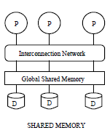
Kiến trúc chia sẻ bộ nhớ
Ưu điểm
Có thể triển khai với các máy thông thường, dễ dàng lập trình với chi phí thấp.
Các dịch vụ chạy trên hệ điều hành được khai thác triệt để sử dụng các CPU cắm thêm.
Nhược điểm
Tốn kém để xây dựng

Slide 11
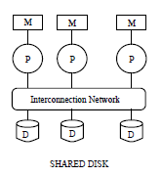
Kiến trúc chia sẻ ổ cứng
Ưu điểm
Có cùng ưu điểm như kiến trúc trên.
Nhược điểm
Phải can thiệp nhiều
Phải tăng thêm độ lớn băng thông

Slide 12
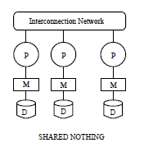
Kiến trúc không chia sẻ
Ưu điểm
Cung cấp khả năng cân bằng và tốc độ
Chi phí rẻ để xây dựng.
Nhược điểm
Khó thực hiện
Các node mới thêm vào phải được tổ chức lại

Slide 13
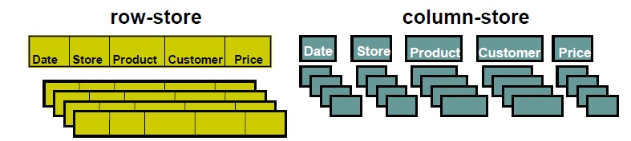
Cơ sở dữ liệu dạng cột khác cơ sở dữ liệu lưu trữ theo bản ghi như thế nào?
- Mức logic
Chữ

Slide 14
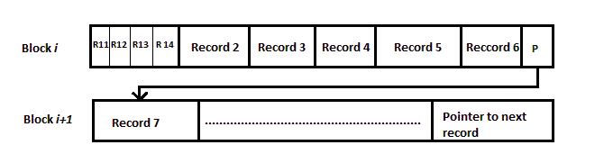
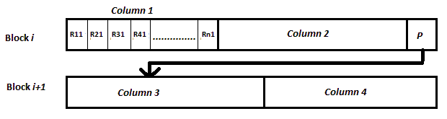
Cơ sở dữ liệu dạng cột khác cơ sở dữ liệu lưu trữ theo bản ghi như thế nào?
- Mức vật lý
Row oriented
Column oriented
Chữ

Slide 15
Thế nào là Columnar Database?
Hệ thống cơ sở dữ liệu dạng cột là một hệ thống quản lý cơ sở dữ liệu (DBMS) lưu trữ dữ liệu trong các cột thay vì hàng.
Mục tiêu của cơ sở dữ liệu dạng cột là đọc ghi một cách hiệu quả dữ liệu đến và đi từ đĩa cứng lưu trữ nhằm tăng tốc thời gian khi trở lại một truy vấn.
Đây là ví dụ về một bảng database đơn giản với 4 cột và 3 dòng. ID Last First Bonus
1 Doe John 8000
2 Smith Jane 4000
3 Beck Sam 1000
Trong một hệ thống quản lý cơ sở dữ liệu theo hàng, các dữ liệu sẽ được lưu trữ như thế này: 1, Doe, John, 8000, 2, Smith, Jane, 4000, 3, Beck, Sam, 1000;
Nhưng trong một hệ thống quản lý cơ sở dữ liệu theo cột, các dữ liệu lại được lưu trữ thế này: 1, 2, 3; Doe, Smith, Beck, John, Jane, Sam; 8000, 4000, 1000;

Slide 16
Lợi ích của một Columnar Database
1
Một trong những lợi ích chính của cơ sở dữ liệu dạng cột là dữ liệu có thể được tính toán và thực hiện rất nhanh chóng như các hàm MIN, MAX, SUM, COUNT và AVG.
2
Người dùng chủ yếu chỉ lấy và phân tích một số ít các cột so với việc phải lấy tất cả số cột hiện có.
3
Cơ sở dữ liệu theo hàng tốn thời gian tìm kiếm thông qua tất cả các cột

Slide 17

Thế nào là hệ thống MapReduce?
MapReduce là một thành phần cốt lõi của khung phần mềm Apache Hadoop.
Hadoop phân phối tiến trình xử lý đồng loạt dữ liệu phi cấu trúc trên các cụm máy tính, trong đó mỗi nút của cụm có một lưu trữ riêng.
MapReduce chứa hai chức năng cần thiết là Map và Reduce. Map lấy một tập các dữ liệu và chuyển đổi nó thành một tập dữ liệu khác, nơi mà các thành phần trong nó được chia thành các tuple (cặp khóa / giá trị). Reduce tiếp nhận đầu ra từ Map như là yếu tố đầu vào và kết hợp những bộ giá trị dữ liệu (tuple) thành một tập dữ liệu nhỏ hơn. Quá trình Reduce luôn được thực hiện sau quá trình Map.

Slide 18
Thành phần trong MapReduce
1
JobTracker
Các nút chính để quản lý tất cả các công việc và các nguồn lực trong một cluster
2
TaskTrackers
Triển khai các công việc đến từng máy trong cluster để chạy map và reduce
3
JobHistoryServer
Một thành phần theo dõi các công việc đã hoàn thành, và thường được triển khai như là một chức năng riêng biệt với JobTracker

Slide 19
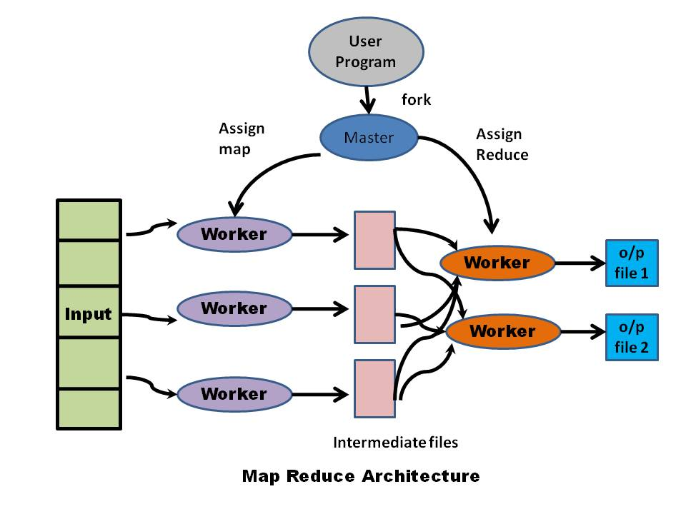
Một số đặc điểm khác
Để phân phối dữ liệu đầu vào và đối chiếu kết quả, MapReduce hoạt động song song thông qua các kích thước cụm lớn. Bởi vì kích thước cụm không ảnh hưởng đến kết quả cuối cùng của một công việc, công việc có thể được chia ra trên tất cả máy chủ. MapReduce có sẵn trong một số ngôn ngữ lập trình bao gồm C, C++, Java, Ruby, Perl và Python.
MapReduce cũng có khả năng chịu lỗi, với mỗi nút sẽ định kỳ báo cáo tình trạng cho nút chính. Nếu một nút không phản hồi như mong đợi, nút chính sẽ chuyển nhượng lại công việc của nó sang các nút có sẵn khác trong cluster. Điều này tạo ra khả năng phục hồi và khiến cho MapReduce có thể chạy trên các máy chủ thông thường ít tốn kém.

Slide 20
Phân luồng dữ liệu trong các hệ thống
Hadoop Stack
Dryad Stack
BDAS Stack
ASTERIX Stack
Stratosphere Stack
Google Stack
Hive, Pig, JAQL
DryadLINQ, SCOPE
Shark
AQL
Meteor
Dremel, Pregel, Tenzing, MapReduce
Hadoop
Dryad
Spark
Hyracks
Nephele
HDFS
Cosmos Storage System
RDD, HDFS
HDFS
HDFS
Bigtable, GFS

